Slide 1
Modelos com base no indivíduo: Uma breve descrição e aplicação em problemas ecológicos Basílio, F. (52415), Carvalho, A. (52407), Cuccaro, F. (52333), Marques, J.(52412), Oliveira, I. (46113), Santos, A. (52410), Sevastópolska, D. (52398), Sousa, C. (52409), Tavares,L. (47648)
Modelação Ecológica 2018/2019

Slide 2
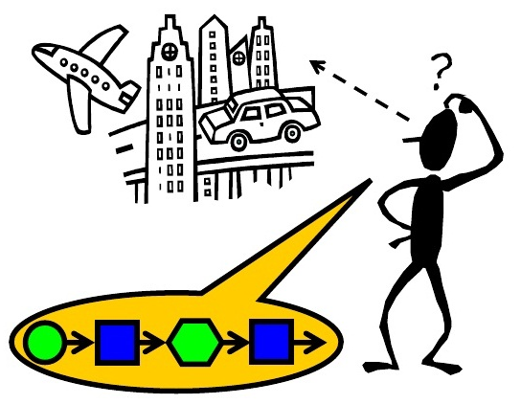
Introdução
Os modelos com base no individuo (Individual Based models-IBM) também designados modelos com base no agente (Agent-based model-ABM)
Surgem na década de 1970 associados ao avanço da tecnologia
Muito usados em ecologia e nas ciências sociais

Slide 3
Modelos com base no indivíduo

Slide 4
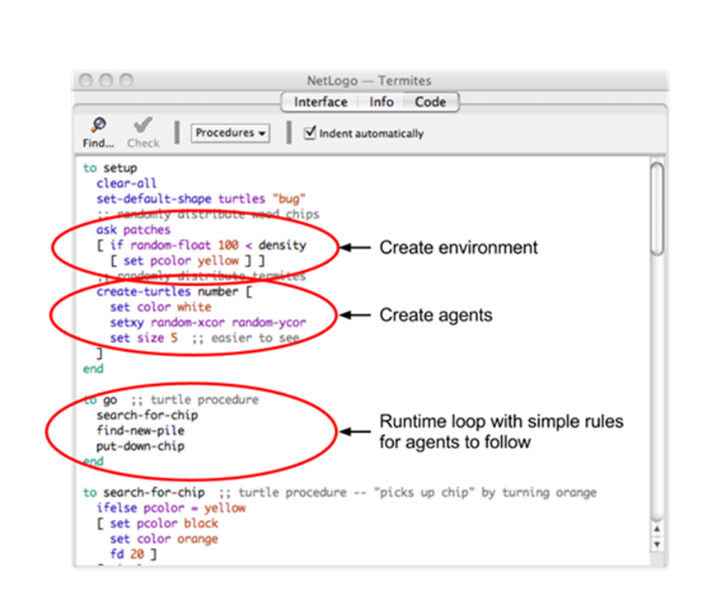
Modelos com base no indivíduo

Slide 5
Características dos IBMs
Os padrões observados constituem a informação de base para estes modelos
Envolvem conceitos de grande complexidade
Os sistemas são modelados e estudados como conjuntos de indivíduos “únicos”
As propriedades e dinâmica dos sistemas decorrem das interações entre indivíduos e destes com o ambiente
São implementados através de simulações
Notes:
Deve também haver um bom compromisso entre os comportamentos emergentes, que correspondem a situações ou características que não foram evidentes nas observações, e os comportamentos impostos, que são condicionantes para limitar a complexidade e os resultados das simulações.

Slide 6
O que distingue os IBMs dos restantes modelos
Refletem a complexidade do ciclo de vida associada aos indivíduos
Integram variabilidade relativa a indivíduos do mesmo grupo
Usam valores de tamanho de população finitos e conhecidos
Integram a dinâmica dos recursos utilizados pelos indivíduos

Slide 7
Potencialidades
Contemplar comportamentos individuais
Incorporam alterações ao ambiente e seus efeitos nos indivíduos
Fáceis de utilizar através de softwares como o netlogo e cormas
Mais fácil compressão em comparações com outros modelos matemáticos para o mesmo sistema
Fácil incorporar aleatoriedade no modelo
Notes:
Comportamentos individuais (trabalha ao nivel do individuo, comunidade para baixo) , hoje em dia são fáceis mas dantes não era, mais fácil de compreender porque pode ser interpretado através de esquemas e não de equações, movimento para cima para baixo esquerda direita demonstra a aleatoriedade do modelo

Slide 8
Limitações
Integrar a multiplicidade de situações que podem ocorrer
Integrar a dimensão adaptativa e de aprendizagem que muitos indivíduos podem apresentar
Quanto mais complexo for o modelo mais limitado é o número de indivíduos que comporta
Não é um bom modelo para estudar níveis de organização ecológica acima da comunidade
Dificuldade em estimar certos parâmetros
Implica conhecimento prévio de como os indivíduos se comportam e interagem
Notes:
Parâmetros como a taxa metabólica , observador tem conhecer os comportamentos para fazer sentido

Slide 9
Validação dos modelos
Testes estatísticos
Teste a condições extremas
Comparação com outros modelos
Análise de sensibilidade
Validação com recurso a dados históricos
Etc.
Observar se de fato a simulação criada retrata aquilo que é observado na realidade no ambiente natural

Slide 10
Protocolo-ODD
Foi reformulado em 2010;
Formato genérico com uma estrutura padrão;
Permite tornar as descrições e formulações destes modelos mais compreensíveis e completas;
Engloba modelos mais complexos e de domínios diferentes;
Notes:
No inicio é que se implementava os modelos de forma diferente, não referiam como eram as equações e este protocolo veio tornar a implementação do modelo mais homogéneo

Slide 11
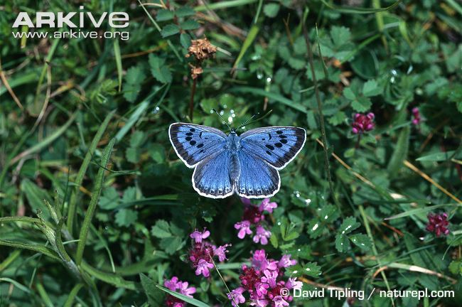
1º Caso de estudo
Imagem 1: https://www.arkive.org/large-blue-butterfly/maculinea-arion/image-A3020.html

Slide 12
Porquê este modelo?
Possibilita uma melhor compreensão da ecologia das espécies e suas vulnerabilidades, permitindo, também, descrever a sua distribuição espacial e abundância.
Permite explorar as interações entre espécies, identificar e quantificar os parâmetros chave de ciclos de vida, estimar o risco de extinção de populações naturais e ajudar a testar e avaliar medidas de conservação.
O modelo teve como base o modelo criado por Clarke et al. (1998) para a Maculinea rebeli.

Slide 13
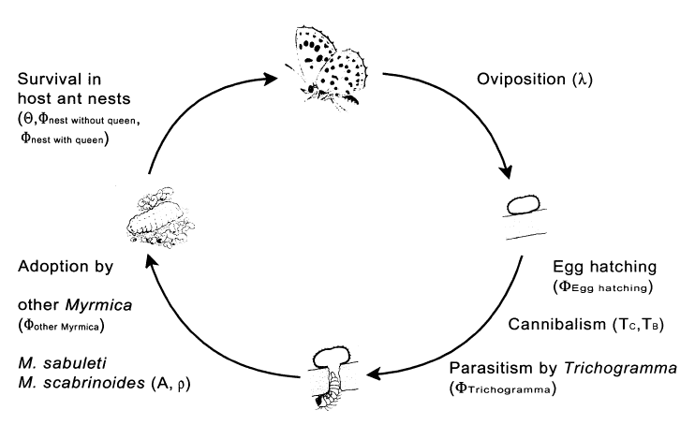
Ciclo de vida
1.Voa durante 4 semanas.
9. O ninho é explorado durante 10 meses, após os quais a borboleta emerge da pupa
2. A fêmea deposita um ovo preferencialmente num gomo de Thymus.
8. A sua sobrevivência depende:
Da espécie de Myrmica pela qual foi adotada
Do nº de larvas de formiga presentes no ninho
Do tamanho do ninho
Se no ninho estão presentes rainhas ou não
3. Após 1 semana o ovo eclode e a lagarta alimenta-se da planta durante 3 semanas.
4. Tem tendências canibalísticas, caso haja outra lagarta no mesmo gomo.
7. É adotada por operárias de Myrmica e levada para o ninho.
5. Pode ser parasitada por espécies de Trichogramma.
6. Cai no chão e espera por ser encontrada por operárias de Myrmica. Caso contrário morre em 2 dias.

Slide 14
Elaboração do modelo
Modelo do habitat
Características da área ocupada pela borboleta
Modelo da dinâmica populacional
Determina o futuro de indivíduos de Maculinea arion e simula eventos da história de vida

Slide 15
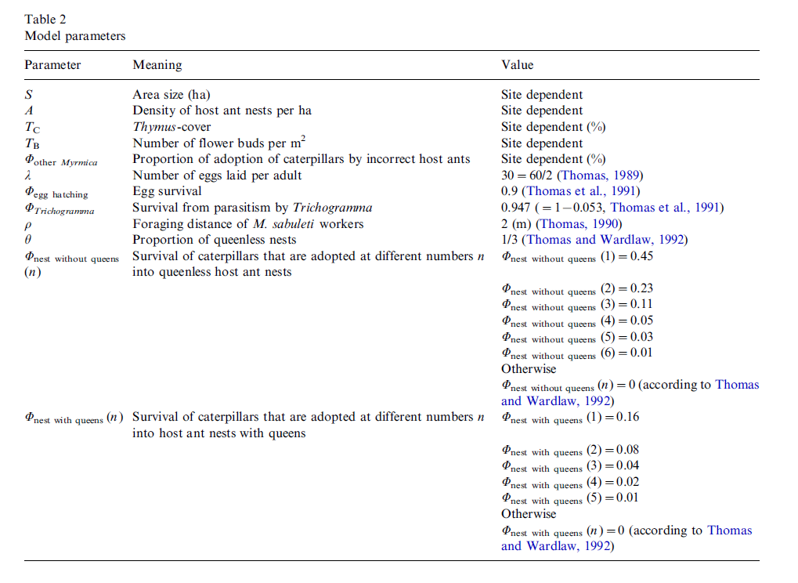
Parâmetros
Modelo do habitat
Modelo da dinâmica populacional

Slide 16
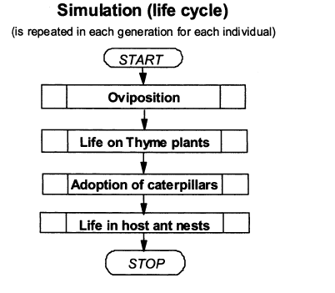
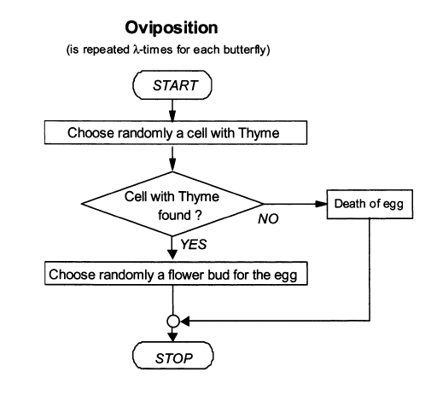
Fluxogramas baseados no ciclo de vida - simulação

Slide 17
Métodos
Realizaram-se simulações para:
Determinar a sensibilidade do modelo
Avaliar o risco de extinção da população em estudo
Estimar o impacto de potenciais medidas de conservação
Para cada simulação foi calculada probabilidade de extinção e o tamanho populacional médio, para um período de 50 anos.
Todos os parâmetros de output foram obtidos após fazer-se correr 10 000 simulações independentes.

Slide 18
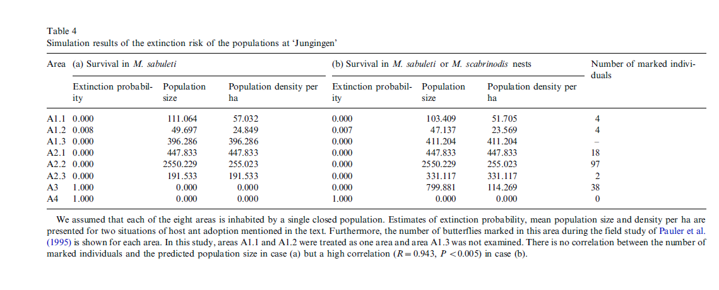
Análise do risco de extinção da população em estudo
Existe uma correlação bastante significativa entre o número de indivíduos marcados no campo e o número de indivíduos previstos pelo modelo quando se considera não só a sobrevivência em ninhos das hospedeiras principais – Myrmica sabuleti – mas também em ninhos das hospedeiras secundárias – Myrmica scabrinodis.

Slide 19
Conclusão
O modelo permite obter informação detalhada acerca das componentes relevantes a ter em conta no ciclo de vida da espécie para poder melhorar e/ou implementar medidas de conservação.
Segundo o modelo, as densidades de ninhos de Myrmica são mais importantes para a sobrevivência da borboleta do que a cobertura da foodplant.
Uma população que habite uma área de 1 hectare estará provavelmente a salvo de extinção durante os 50 anos seguintes se se encontrar sob as seguintes condições:
A cobertura de Thymus não deve baixar para além dos 5%
A proporção de lagartas de Maculinea arion adotadas pelas formigas hospedeiras deve ser maior que 20%
A densidade mínima de ninhos das formigas hospedeiras deve ser maior que 500 por hectare deve ser assegurada

Slide 20
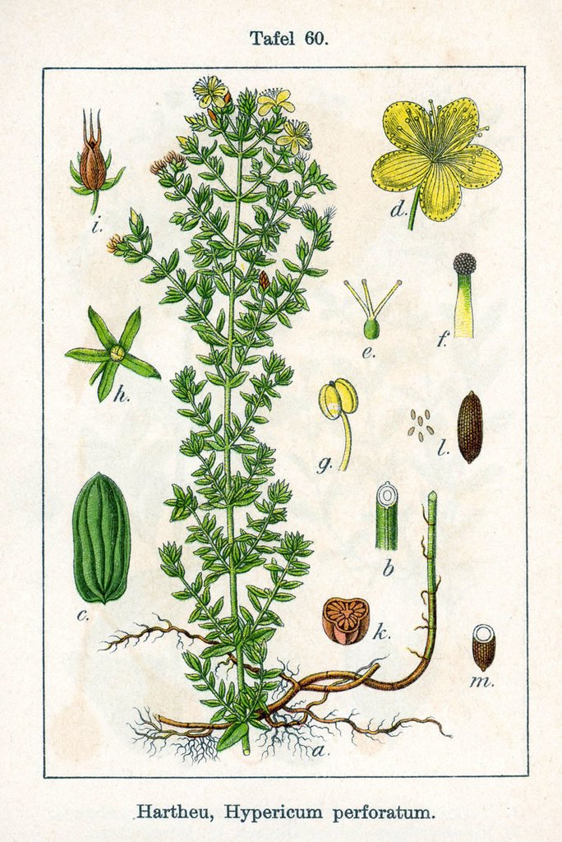
Introdução
Necessidade de entender o ciclo de vida da espécie Hypericum perforatum, devido ao seu estatuto invasor na Austrália;
A gestão desta espécie é dispendiosa e demorada e os problemas que estas acarretam são negativos para os ecossistemas da Austrália;
Daí a crescente necessidade para a realização de um modelo que facilite o entendimento e avalie a eficácia de diferentes métodos de gestão silvícola.
Notes:
*demorada devido a ser realizada por trabalhos de campo in situ.

Slide 21
O objetivo deste trabalho é criar um modelo que possa aplicar simulações para entender melhor como os métodos de gestão sivícola afetarão o ciclo de vida da planta e a diminuição de suas populações, sendo assim possível escolher os métodos mais eficientes.
Para a realização do IBM foram utilizados:
Modelos de sensibilidade /elasticidade;
Modelos que avaliam diretamente os impactos realizados pela gestão nas comunidades.
Aplicando essas variáveis ​​em simulações podemos quantificar a influência de todas as variáveis.
“É utilizado neste caso um IBM de modo a integrar toda a gama de variáveis estruturantes e avaliando o valor estocástico que afeta os sinais vitais da espécies.”
Com a aplicação das duas estratégias é possível avaliar todas as variáveis ​​que influenciam o fator “invasivo” desta espécie e quando esta se demonstra mais vulnerável.
Notes:
*Modelos de sensibilidade /elasticidade: Avalia a época mais frágil da planta
*Variáveis = processos de crescimento, sobrevivência, probabilidade de florescer, probabilidade de frutificação, produção de clones

Slide 22
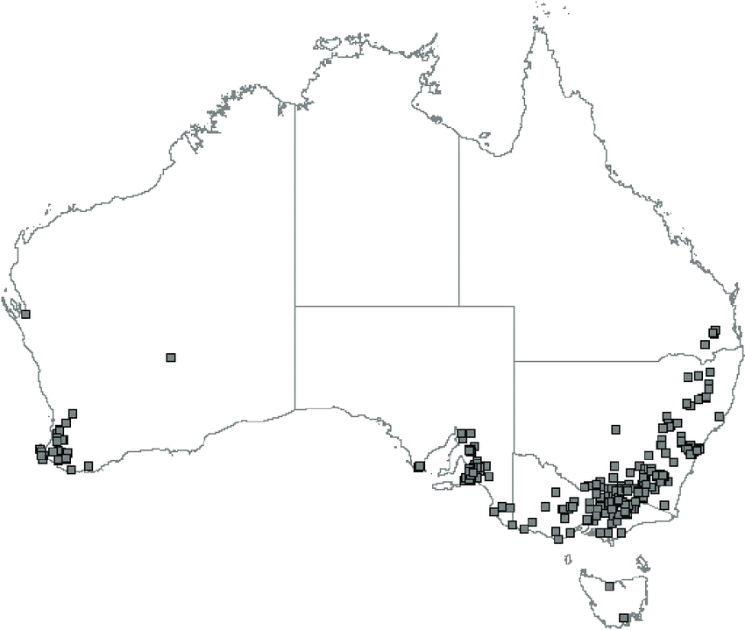
Foi necessário entender os fatores que afetam o crescimento, a sobrevivência e a fecundidade para tirar conclusões sobre a dinâmica populacional, neste estudo foram utilizados métodos estatísticos, desenvolvidos em outro estudo do autor, de modo a avaliar os sinais vitais desta espécie para prosteriormente fornecer previsões.
Os resultados (funções e parâmetros) destes modelos estatisticos foram usados ​​na IBM, para caracterizar processos a nível de população e fornecer populações virtuais nas quais se pudessem testar estratégias de gestão.
Distribuição do Hypericum perforatum na Austrália (David Briese,2012)

Slide 23
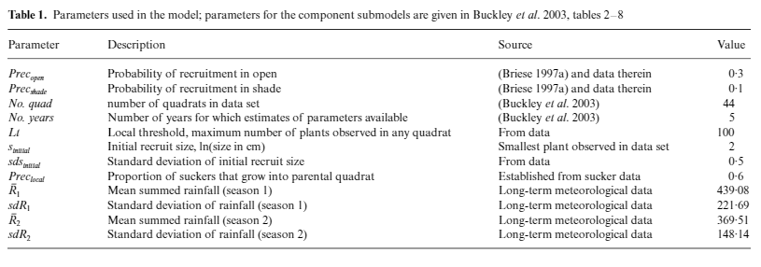
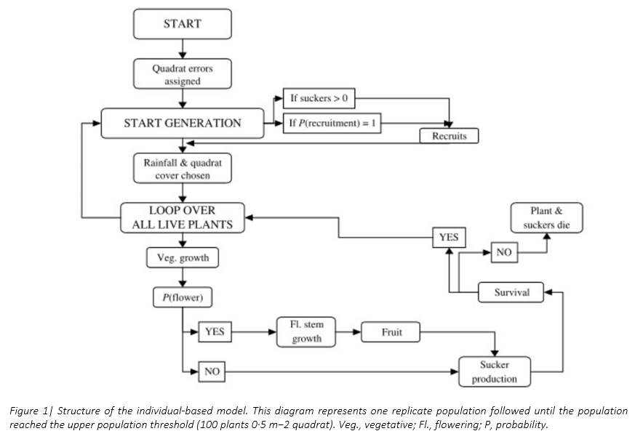
Métodos
Para compreender o desenvolvimento desta espécie foi feita uma análise de variação espacial e temporal, banco de sementes e recrutamento e submodelos componentes: crescimento vegetativo, probabilidade de floração, crescimento de caule florido, produção de frutos, sobrevivência, produção de otário, dano e herbivoria.
60% da partícula composta por clones;
Modelação em zonas de clareira e zonas de sombra;
Afetação do crescimento devido a precipitação;
Duas épocas de estudo:
Crescimento vegetativo (Outono| Inverno)
Floração e frutificação ( Primavera| Verão)

Slide 24
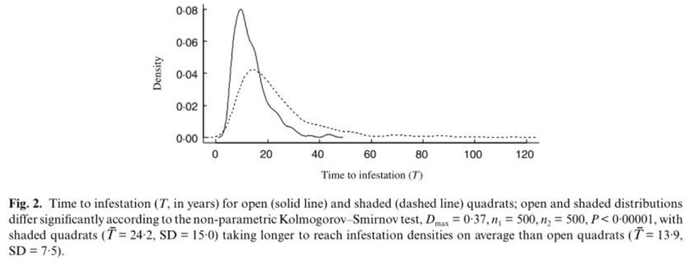
Resultados
Em termos de validação dos dados:
Foi verificado que as parcelas avaliadas em zona de clareira, alcançam a densidade de infestação em menor tempo que os parcelas de sombra;
Nos modelos de longevidade, verificou-se que as plantas em clareira viviam cerca de 1 ano, comparado com as de sombra que predominavam por mais tempo;
Os modelos para a previsão da quantidade de clones variaram bastante entre os modelos e a informação de validação.
Métodos de Controlo:
Reduzir o tamanho do caule da planta;
Aumentar o nível de herbivoria;
A alteração dos parâmetros significativos causa 63.7% de desvio no tempo de infestação no caso das populações de sombra e 89.7% nas populações de clareira, estes modificados podem servir também como um método de controlo.

Slide 25
Discussão
Modelos de populações de sombra vs. Populações de clareira
→ Diferenças na dinâmica populacional
Modelo complexo e rigoroso
→Estimativas de valor médio de T corretas
→Grande variedade de parâmetros analisados tal como a sua validação, com excepção dos modelos realizados para os clones e de recrutamento de plantulas e juvenis;
→Aleatoriedade no modelo
Objetivo do modelo cumprido: criar um modelo que consegue avaliar diversas estratégias de gestão silvícola

Slide 26
Conclusão
Em ambos os casos de estudo, verificou-se que os modelos desenvolvidos foram bem sucedidos tendo havido uma correlação significativa entre os resultados obtidos pelos modelos e o que se verifica nas populações naturais;
Tanto um como o outro permitiram uma melhor compreensão das componentes fulcrais do ciclo de vida das espécies, ajudando a identificar possíveis medidas de conservação.
A escolha do IBM para ambos os artigos revela-se como a mais adequada pois conseguem englobar a complexidade dos ciclos de vida.

